Slide 1
Phương pháp thiết kế thuật toán Backtracking
Trường Đại học Công nghệ Thông tin
Lớp CS112.M11.KHTN - Ngày 11/10/2021
Nhóm 8:
Nguyễn Đức Minh Khang
Huỳnh Hoàng Vũ

Slide 2


Slide 3
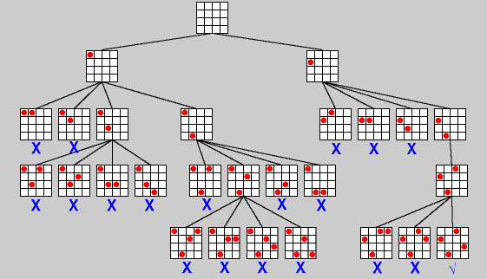
Gọi k là số quân hậu đã đặt trên bàn cờ
k=0
k=1
k=2
k=3
k=4

Slide 4
Nội dung

Slide 5
Nội dung
Giới thiệu
Bài toán minh họa
Đặc điểm
Khác gì so với Brute Force?
Ưu điểm, nhược điểm
Ứng dụng

Slide 6
Backtracking
là gì?

Slide 7
Backtracking được sử dụng để giải quyết các vấn đề trong đó một chuỗi các đối tượng được chọn từ một tập hợp xác định để chuỗi thỏa mãn một số tiêu chí.

Slide 8
Quay lui là một kĩ thuật thiết kế giải thuật dựa trên đệ quy. Ý tưởng của quay lui là tìm lời giải từng bước, mỗi bước chọn một trong số các lựa chọn khả dĩ và đệ quy.

Slide 9
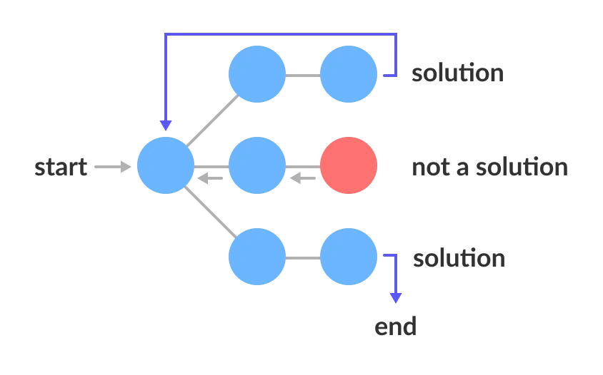

Slide 10
Giả thiết cấu hình của lời giải có dạng mảng X gồm n phần tử
Backtrack(X[k]){
if (k==n-1) return true;
for(each X[k+1])
if Backtrack(X[k+1])
return true;
return false;
}

Slide 11
Khi nào dùng
Backtracking?

Slide 12
Các bài toán mà ta không quan tâm trạng thái của lời giải ở từng bước. Mà chỉ quan tâm đến 1 số câu hỏi như:
Có tồn tại lời giải không?
Có bao nhiêu lời giải?
Các bài toán mà không gian lời giải tăng theo cấp số so với đầu vào

Slide 13
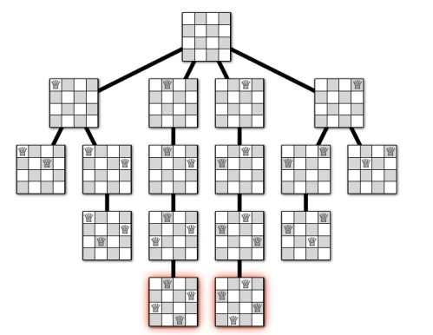

Slide 14
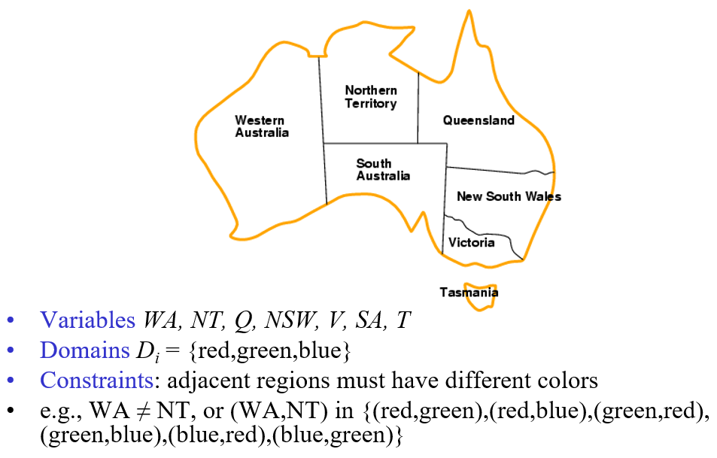
Trạng thái lời giải được xác định bởi biến Xi trong miền Di
Mục tiêu là một tập thỏa các ràng buộc

Slide 15
Một số bài toán minh họa

Slide 16
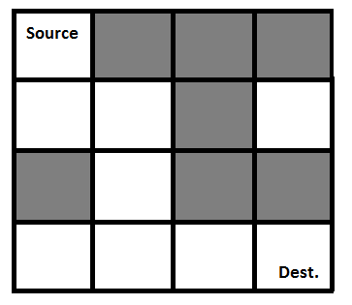
Rat in a Maze

Slide 17
Một mê cung được cho bởi một ma trận n x n chứa các số 0 và 1 trong đó ô nào chứa số 1 là có thể đi qua được còn chứa số 0 là vật cản không thể đi qua được. Một con chuột được thả vào góc trên bên trái mê cung để tìm lối thoát ở góc dưới bên phải.
Nếu có đường đi, in 1 đường đi bất kỳ dưới dạng ma trận n x n với các ô 1 là ô con chuột đi qua, 0 là ô con chuột không đi qua.
Nếu không có đường đi, hãy cho biết.

Slide 18
Input
1 0 0 0
1 1 0 1
0 1 0 0
1 1 1 1
Output
1 0 0 0
1 1 0 0
0 1 0 0
0 1 1 1

Slide 19
Ý tưởng
Xét từ ô 0, 0
Với mỗi ô đang xét, ta lại xét các ô liền kề với nó có đi đến lối thoát hay không bằng đệ quy
Các ô ta xét có thể trả về:
True: nếu tồn tại ô kề nó hợp lệ hoặc nó là ô cuối cùng và đi được
False: ngược lại
Các ô đã đi qua sẽ được đánh là False

Slide 20
Tạo một ma trận đầu ra với mọi ô bằng 0
Tạo một hàm đệ quy, lấy ma trận ban đầu, ma trận đầu ra và vị trí của con chuột (i, j).
Nếu vị trí nằm ngoài ma trận hoặc vị trí không hợp lệ thì quay trở lại.
Đánh dấu đầu ra vị trí [i] [j] là 1 và kiểm tra xem vị trí hiện tại có phải là đích hay không. Nếu đến đích, in ma trận đầu ra và trả về.
Gọi đệ quy cho vị trí (i + 1, j) và (i, j + 1).
Bỏ đánh dấu vị trí (i, j), tức là đầu ra [i] [j] = 0.

Slide 21
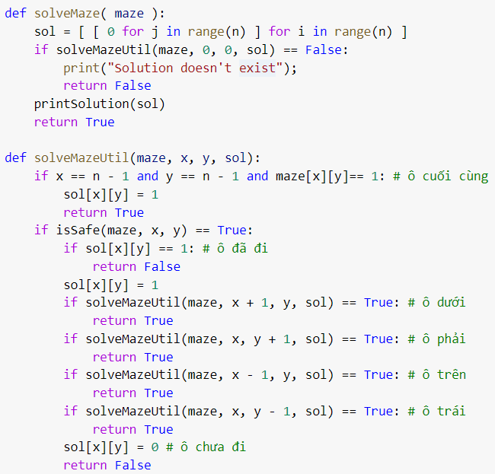
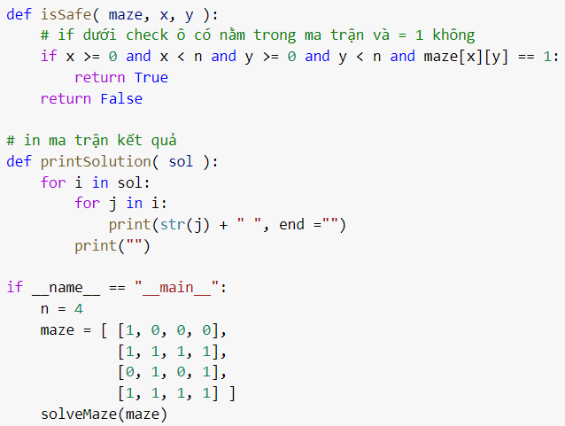

Slide 22
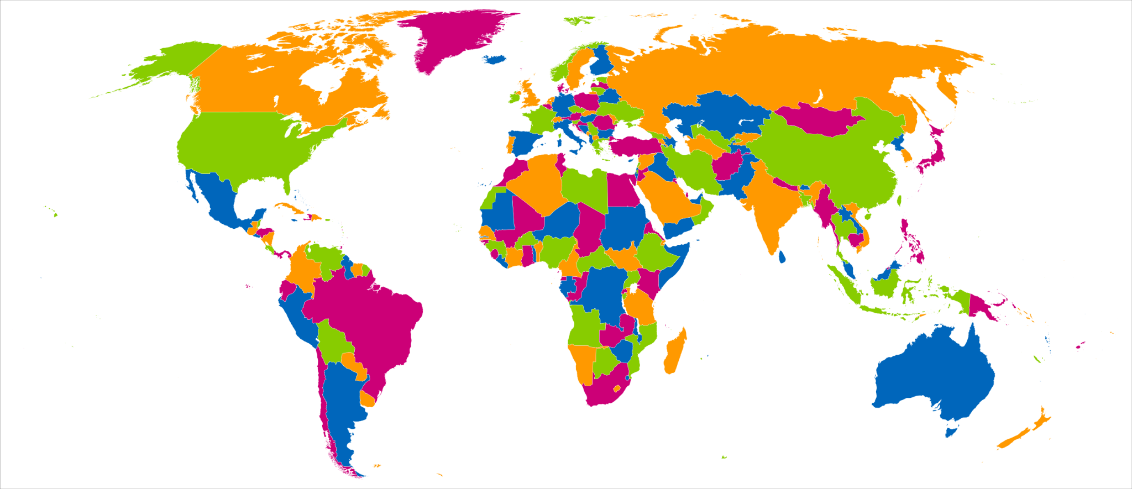
Tô màu bản đồ

Slide 23
Cho đồ thị không liên thông có v đỉnh, ma trận kề của đồ thị này và số nguyên m. m là số màu tối đa có thể dùng để tô các đỉnh của đồ thị sao cho không có 2 đỉnh kề nào có màu trùng nhau.
Nếu tồn tại cách làm thỏa đề, xuất ra 1 cách bất kỳ
Nếu không, hãy cho biết

Slide 24
Input
4
0 1 1 1
1 0 1 0
1 1 0 1
1 0 1 0
3
Output
1
2
3
2

Slide 25
Tạo một hàm đệ quy lấy đồ thị, index, số đỉnh và mảng đầu ra đã tô màu.
Nếu index bằng số đỉnh. In cấu hình màu.
Gán màu cho một đỉnh (1 đến m).
Đối với mỗi màu được chỉ định, kiểm tra xem cấu hình hợp lệ hay không, gọi hàm đệ quy với chỉ số và số đỉnh tiếp theo
Nếu bất kỳ hàm đệ quy nào trả về true, phá vỡ vòng lặp và trả về true.
Ngược lại thì trả về false.

Slide 26
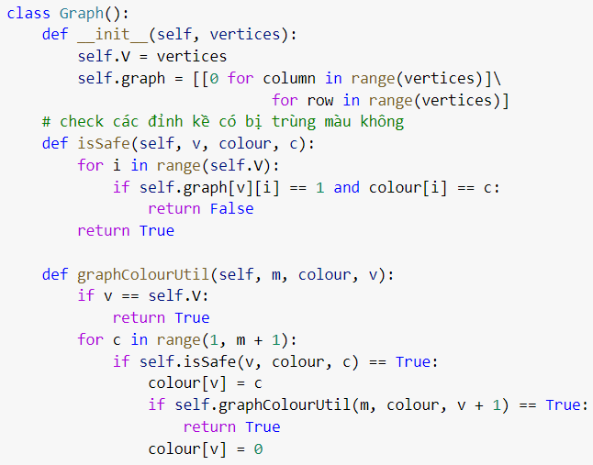
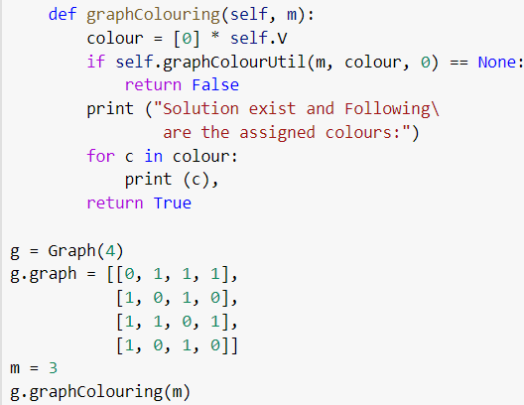

Slide 28
Khác gì so với Brute Force?

Slide 29
BACKTRACKING
BRUTE FORCE
Điểm khác nhau
Có thể loại bỏ trường hợp kq đúng
Lựa trường hợp kq tiềm năng chạy trước
Tới bước gây sai thì quay lại
Chạy tất cả trường hợp
Notes:
Cùng điền nào mọi người >_<

Slide 30
Khái niệm
Ràng buộc rõ ràng là giới hạn không gian cho từng biến. Ví dụ x,y < 5; z > 3.
Ràng buộc ngầm định cần từ hai biến trở lên mới xác định được không gian bị giới hạn. Ví dụ: x > y; x + y + z = 8.
Từ “biến” ở đây được dùng để chỉ một thành phần tạo nên kết quả (có thể sai hoặc đúng).

Slide 31
BACKTRACKING
BRUTE FORCE
Kiểm tra ràng buộc ngầm định khi gán giá trị cho biến.
Loại bỏ được nhiều trường hợp sai trước cả khi hình thành một ứng viên.
Đi qua từng kết quả ứng viên trong không gian ràng buộc rõ ràng.
Xác định đúng sai sau khi hình thành một ứng viên cụ thể.

Slide 32
Ưu điểm
Nhược điểm

Slide 33
PROS
CONS
Loại bỏ trường hợp chắc chắn không ra kq đúng, tiết kiệm bộ nhớ và thời gian từ trường hợp không cần thiết.
Đơn giản
Thích hợp khi chưa tìm được cách phù hợp nhất
Độ phức tạp cao, có thể cấp số mũ.
Gặp các “bế tắc” cùng nguyên nhân.
Đệ quy gây tốn bộ nhớ.
Notes:
Cùng điền nào mọi người >_<

Slide 34
Ưu điểm
Đảm bảo tìm được giải pháp, nếu giải pháp tồn tại.
Dễ hiểu, dễ triển khai.
Thể hiện từng bước giải quyết vấn đề, dễ debug.

Slide 35
Nhược điểm
Tiêu tốn nhiều thời gian khi hệ số rẽ nhánh lớn.
Dùng đệ quy dẫn đến hiệu suất kém, tiêu tốn bộ nhớ.
Thường xuyên mắc cùng một lỗi vì không phát hiện yếu tố gây lỗi.
Có nhiều bước đi dư thừa.
Phát hiện xung đột muộn, chỉ phát hiện khi xung đột xảy ra.

Slide 36
Ứng dụng

Slide 37
Ứng dụng
Giải quyết vấn đề thỏa mãn các ràng buộc - Constraint Satisfaction Problems (CSPs) như tìm kiếm, giải đố, lập lịch...
Tối ưu hóa, Backtracking Search Optimization Algorithm (BSA).
Một hướng tiếp cập trong Học tập củng cố - Reinforcement Learning.

Slide 38
Ứng dụng
Artificial Intelligence
Network Communication
Robotics
Electrical Engineering
Materials Engineering

Slide 39
Ví dụ trong AI
Tìm đường đi
https://www.researchgate.net/publication/311312464_Adaptive_Backtracking_Search_Strategy_to_Find_Optimal_Path_for_Artificial_Intelligence_Purposes
Human-machine interaction: A case study on fake news detection using a backtracking based on a cognitive system
Backtracking search algorithm with specular reflection learning for global optimization

Slide 40
Ví dụ trong Network Coms & Robotics
Phân tích độ tin cậy dữ liệu trong mạng truyền thông
https://www.sciencedirect.com/science/article/abs/pii/S016750600870726X
Hoạch định chuyển động và công việc trong hệ thống robot
https://www.sciencedirect.com/science/article/pii/S000437021500051X
Lập bản đồ cho robot
https://journals.sagepub.com/doi/full/10.5772/60043

Slide 41
Ví dụ trong Electrical Engineering
Kiểm soát tần số tải đối với hệ thống năng lượng liên kết đa vùng
https://www.researchgate.net/publication/291312194_Application_of_backtracking_search_algorithm_in_load_frequency_control_of_multi-area_interconnected_power_system
A simulation-based modified backtracking search algorithm for multi-objective stochastic flexible job shop scheduling problem with worker flexibility

Slide 42
Giới thiệu
BTVN

Slide 43
Play Quiz

Slide 44
THANKS!
Phương pháp thiết kế thuật toán Backtracking
Do you have
any questions?
Notes:
Cảm ơn mọi người

